Slide 1
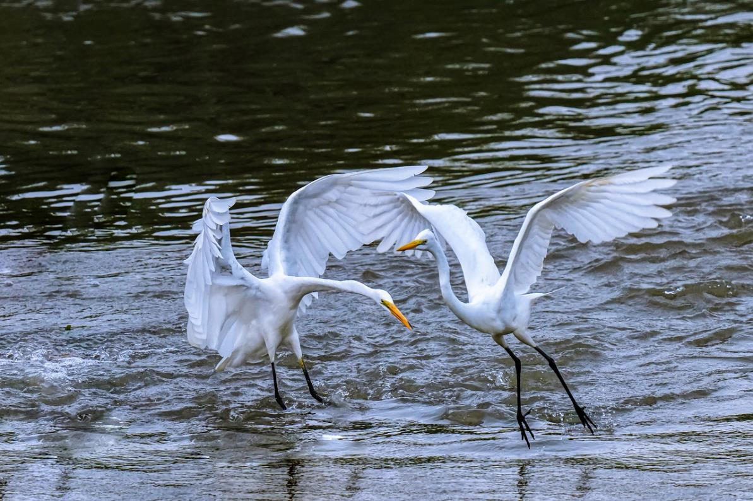
نُجْرِي اتِّصَالًا الوَاحِدُ مَعَ الآخَرِ
Notes:
תת פרק זה עוסק בדרכי תקשורת בין בעלי חיים: תנועה, קולות, ריחות, צבעים ומגע גוף.
בעלי חיים זקוקים לתקשורת כדי להתקיים בסביבתם. הודות לתקשורת, בעלי החיים יכולים להשיג מזון, להתגונן, לטפל בצאצאים שלהם ועוד. תקשורת היא מאפיין חיים.

Slide 2
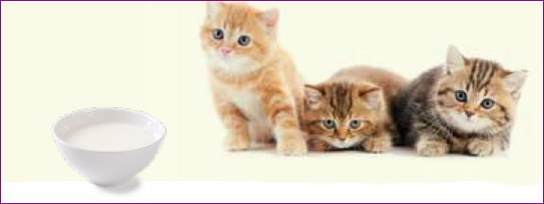
مَهَمَّةٌ: كَيْفَ نُجْرِي اتِّصَالًا(صَفْحَة 52) نَقْرَأٌ قِصَّةً
فِي فِنَاء الجَدِّ يُوسِف والجَدّةِ سَلْمَى.
قَفَزَ القِطُّ «شُوشو» بِسُرْعَةٍ باتِّجَاه وِعَاءِ الحَلِيب الَّذِي حَضَّرَهُ الجّدّ يُوسُف للهُرَيْرَاتِ الصَّغِيرَةِ. تَصَدَّت الأُمُ القِطَّةُ «لُوسِي» بشَعْرِ مَنْفٌوشٍ وَبِمُوَاءٍ شَدِيدٍ، وأَبْعَدَتِ القِطَّ «شُوشُو» مِن وِعَاءِ الحَلِيبِ. ابْتَعَدَ «شوشو» مِن وِعَاْءِ الحَلِيبِ.
بَعْدَ أَن أنْتَهَت الجِرَاءُ مِنَ الأَكْلِ،
لَحَسَت الأُمُّ «لُوسِي» جِرَاءَهَا بِلِسَانِهَا.
Notes:
קוראים את הסיפור על דולי מוש והגורים ועונים על השאלות בעמוד 52.
מטרות המשימה:
אוריינות לשונית: איתור פרטי תוכן בטקסט.
אוריינות מדעית: דרכי תקשורת בעולם החי.
חיבור רגשי חווייתי.
התקשורת בין דולי לבין מוש והגורים הייתה מגוונת:
קולית (יללות), מגע גוף (לקקה בלשונה), ותנועת גוף (סמרה פרווה).
דולי העבירה מסר למוש להתרחק מקערת החלב. דולי לקקה את הגורים והרגיעה אותם.
מוש קלט את המסר הקולי והחזותי שהעבירה דולי והתרחקה מקערת החלב.
שימו לב בעמוד 9 בספר הדיגיטלי באתר במבט מקוון קיימת גרסה דיגיטלית של משימה זו.

Slide 3
أسئِلَةٌ
صَفْحَة 53
Notes:
קטע המידע והמשימה בעמוד 53 נועדו להתנסות בנושא תקשורת בין בעלי חיים.

Slide 4
نُمَيِّزُ وَنَسْتَنْتِجُ
تَتِمَّةُ المَهَمَّةِ صَفْحَة 54
Notes:
במשימה מוצגים מצבי תקשורת שונים. לפני ביצוע המשימה אפשר להציע לתלמידים להמחיז את המצבים המתוארים. לאחר ההמחזה מוצע לערוך שיח סביב השאלות: מי היו שותפים לתקשורת ומה הייתה מטרת התקשורת?
קטע המידע על תקשורת בין צמחים מפתיעה תלמידים צעירים מכיון שהם עדיין מתקשים לראות בצמחים יצורים חיים והיכולת שלהם להעביר מסרים באמצעות צבע, צורה וריח.
בצמחים, עיקר התקשורת היא בינם לבין בעלי החיים. אל צבעי הפרחים והריחות נמשכים בעלי חיים שניזונים מהם ותוך כדי תנועתם הם מאביקים אותם. אל צבעי הפירות, ריחותיהם וטעמיהם נמשכים בעלי חיים שניזונים מהם ותוך כדי תורמים להפצת זרעים.
שימו לב באתר במבט מקוון, בספר הדיגיטלי, עמוד 54 קיימת גרסה דיגיטלית של משימה זו.

Slide 5
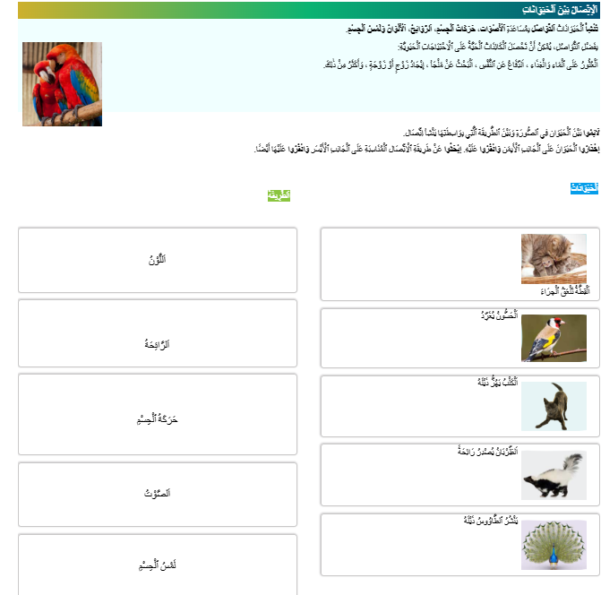
Notes:
באתר במבט מקוון, בספר הדיגיטלי, עמוד 53, משימה: תקשורת בין בעלי החיים.
אפשר לתת את המשימה כשיעורי בית, במסגרת שעות פרטניות, במליאת הכיתה, עבודה בכיתה בהרכבים שונים.

Slide 6
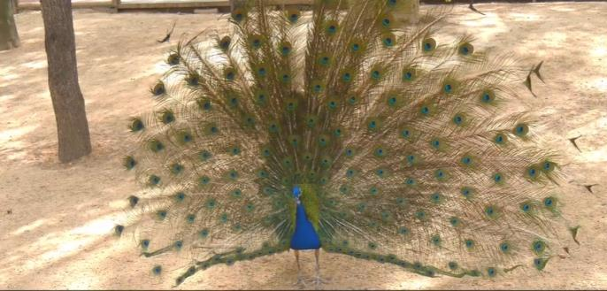
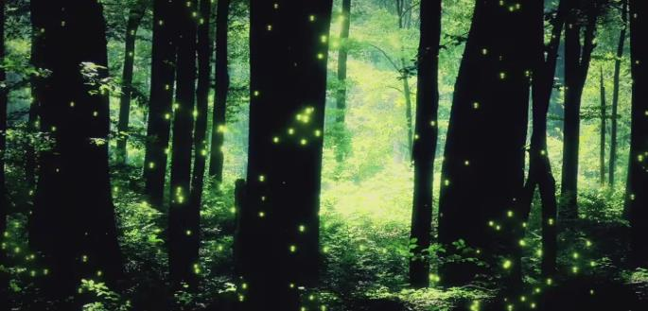
الاتِّصَالُ فِي عَالَم الأَحْيَاء
https://vimeo.com/396260405
https://vimeo.com/285109160
https://vimeo.com/492995733
Notes:
צופים בסרטון הטווס פורש את זנבו המפואר בפני הטווסה.
כיצד יוצר הטווס תקשורת עם הטווסה? מהי דרך התקשורת? (צבע וקול)
שערו מהי מטרת התקשורת? (למטרת התרבות)
צופים בסרטון בין פרגים לדבורים
איזה מסר מעבירים הפרגים לדבורים? מסר צבעוני (חזותי)
מהי מטרת התקשורת? להאביק את הפרגים
מדוע הדבורים מגיעים לפרגים? למצוא צוף טעים
צופים בסרטון גחליליות מאירות
שואלים: מה רואים בסרטון? מהם היבהובי האור?
מי מפיק אותם?
למי הם מעבירים מסר? מהי דרך התקשורת? מהי מטרת התקשורת?
גחליליות הן חיפושיות החיות בלילה ומאירות כחלק מהתקשורת שלהן כדי למצוא בן-זוג. הגחליליות הנקבות נייחות ומהבהבות ע"י איבר המצוי בבטנן על מנת למשוך זכרים מזדמנים במעופם. הזכרים מהבהבים חזרה בתגובה ומחפשים את בת הזוג מהמין שלהם (יש מעל 2000 סוגי גחליליות!). נקודה מעניינת היא שלכל מין גחליליות יש את תדירות ההבהוב הייחודיות שלו. (מקור מכון דוידסון)

Slide 7
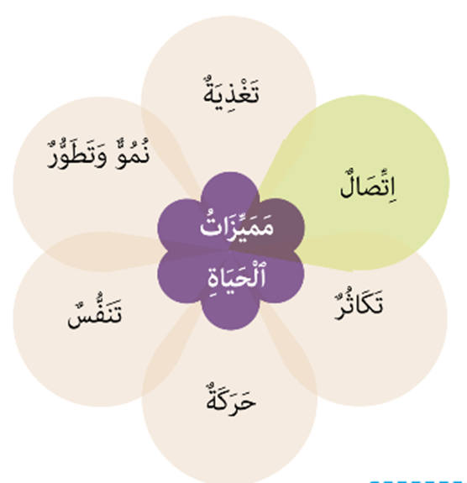
الاتِّصَالُ هُوَ مِن مُمَيِّزَاتِ الحَيَاةِ(صفْحَة 56)
Notes:
קטע המידע והאיור נועדו להמשגה של מאפיין החיים תקשורת.

Slide 8
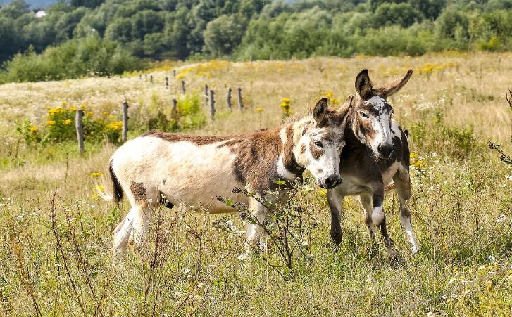
مَاذَا تَعَلَّمْنَا?(صَفْحَة 55)
تَتَّصِلُ الكَائِنَاتُ الحَيَّةُ بِوَاسِطَةِ الأَصْوَاتِ، حَرَكَاتِ الجِسْمِ، الرَّوَائِحِ، الأَلْوَانِ واللَّمْسِ.
بِفَضْلِ الإتِّصَالِ تَسْتَطِيعُ الكَائِنَاتُ الحَيَّةُ الحُصُولَ عَلَى احْتِيَاجَاتِهَا الحَيَاتِيَّةِ.
الإتِّصَالُ مِنَ مُمَيِّزَاتِ الحَيَاةِ.
مُصْطَلَحَاتٌ تَعَلَّمْنَاهَا:
إتِّصَالٌ
نُجْرِي اتِّصَالًا
الهَدَفُ مِنَ الإتِّصَالِ
Notes:
לסיכום
קוראים את המשפטים בתבנית מה למדנו?
משלימים את המילים החסרות במשפטים.
בַּעֲלֵי חַיִּים יוֹצְרִים תִּקְשֹׁרֶת בְּעֶזְרַת ______, תְּנוּעוֹת גּוּף,______, צְבָעִים וּמַגַּע גּוּף.
הוֹדוֹת לַתִּקְשֹׁרֶת יְצוּרִים חַיִּים יְכוֹלִים לְהַשִּׂיג אֶת הַצְּרָכִים הַ______ שֶׁלָּהֶם.
_______ הִיא מְאַפְיֵן חַיִּים.
מחברים משפטים עם המושגים החדשים שלמדנו בתת פרק זה.
תִּקְשֹׁרֶת
יוֹצְרִים תִּקְשֹׁרֶת
מַטְּרַת הֲתִקְשֹׁרֶת

